Slide 1
ADMIN PORTAL · 架構簡報
後臺管理（/admin/**）
架構總覽
核心業務頁面版 — 距校存取控制流程與權限矩陣，收錄財務、審核、組織、角色、分析五組實際畫面。
已排除：設定、工具、舊版三組內部工具頁面
8
頁面全數截圖
5
邏輯分組
3
層存取檢查

Slide 2
01 · 全貌
後台由三層拼起來
路由層決定「有哪些頁面」，權限層決定「誰看得到」，設定層決定「這些規則怎麼被調整」。
app/admin/**
路由層 — 22 個 page.tsx，本簡報展示其中 8 個核心頁面
AdminLayout
權限層 — session→role→page 三段式閘門
lib/auth/pagePermissions.ts
預設矩陣 + DynamoDB 覆寫，決定路徑可見性
apiGuard scope:'orgUnit'
真正的資料隴離發生在 API 層：頁面層只決定「看得到這個頁面嗎」，實際能拉到哪些資料共同由這層強制（例： dept_admin 僅限本部門）。

Slide 3
02 · 存取控制流程
進入任何 /admin/* 頁面前的三段檢查
瀏覽器
GET /admin/*
① Session 驗證
cookie + HMAC
+ DynamoDB 查表
② 角色白名單
admin / dept_admin / system
③ 頁面權限矩陣
canAccessPage(role, path)
→
→
→
全數通過
任一段不通過 → 導回 /login（無 session）或 /dashboard?forbidden=1（角色不符 / 頁面不允許）
④ 渲染頁面內容
再由 API 層 apiGuard 做資料隴離
來源：app/admin/layout.tsx — 三段檢查依序執行，任一段失敗即不進入下一段。

Slide 4
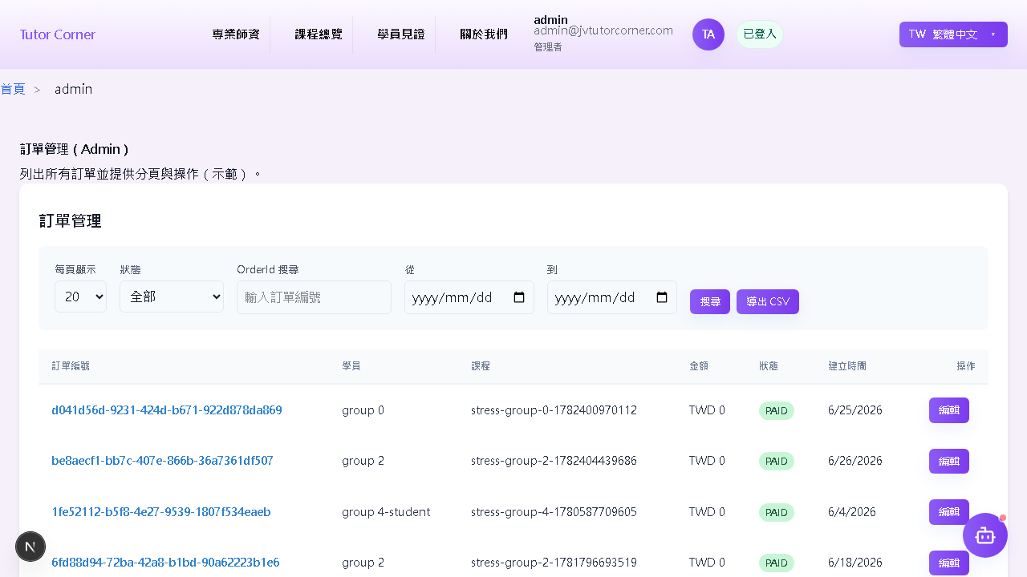
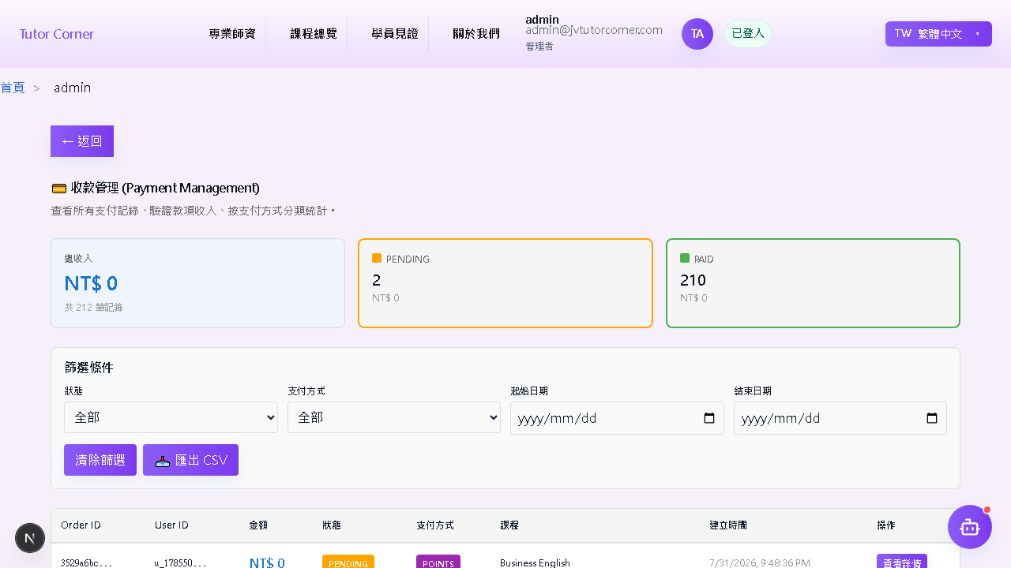
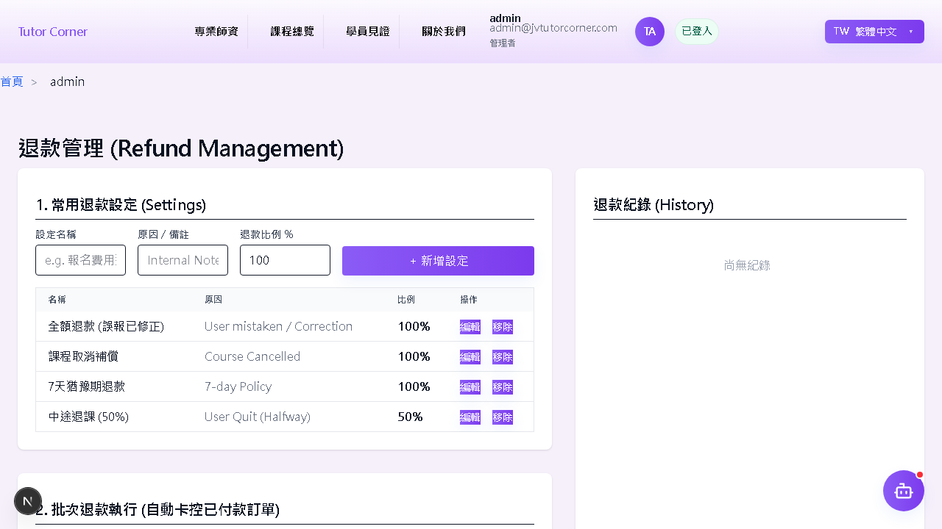
03 · 路由地圖
財務 finance（3 頁）
以 admin 帳號實際登入後截圖，畫面為測試種子資料，非正式營運數據。
/admin/orders
/admin/payments
/admin/refunds
訂單管理列表
收款管理
退款申請處理

Slide 5
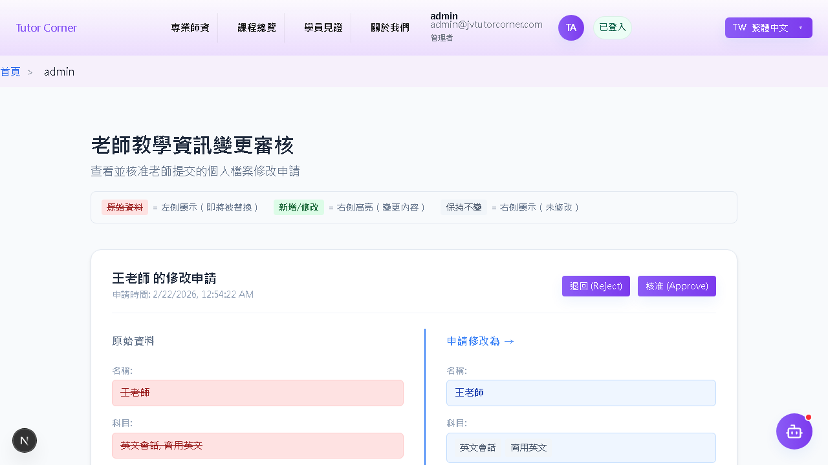
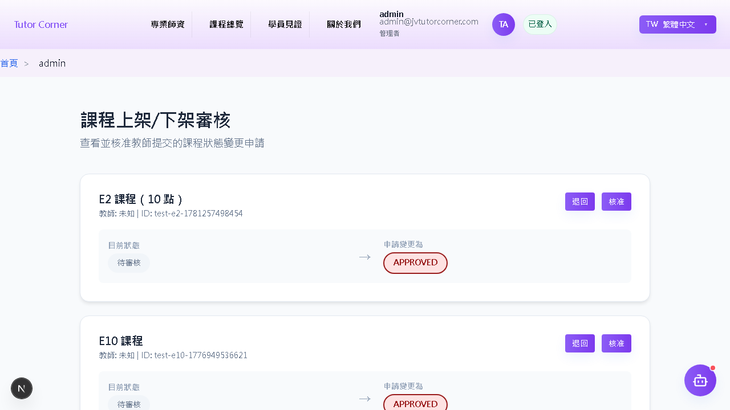
03 · 路由地圖
審核 reviews（2 頁）
老師資料變更審核與課程上架審核兩條人工核准流程。
/admin/teacher-reviews
/admin/course-reviews
老師審核
課程審核

Slide 6
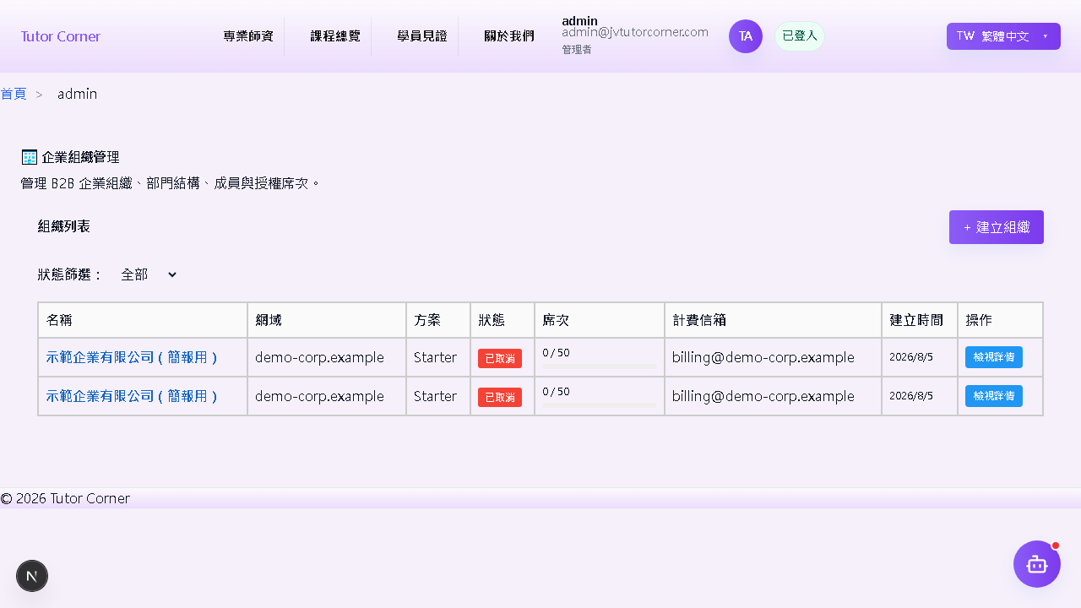
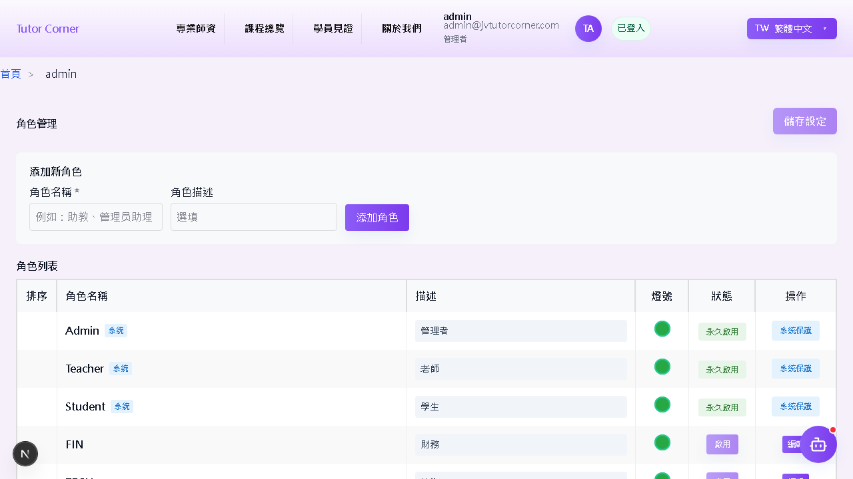
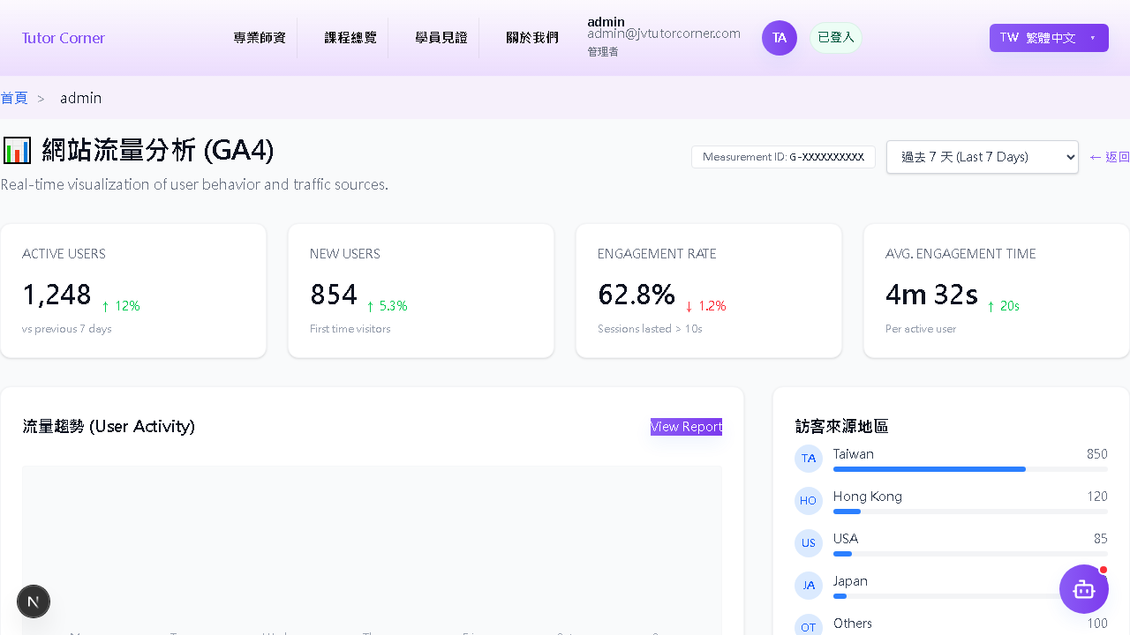
03 · 路由地圖
組織·角色·分析（3 頁）
各自獨立成組，但都直接影響「誰能看到什麼」的判斷。
/admin/organizations
/admin/roles
/admin/analytics
企業組織管理（含 [id] 詳情頁）
角色權限管理
網站流量分析（GA4）

Slide 7
04 · 權限矩陣
誰能看到哪些頁面
內建預設矩陣立即生效，DynamoDB 覆寫（透過 /admin/roles 設定）優先於預設值。
角色
預設可見範圍
層級
canAccessPage(role, path)
admin
整個 /admin/** 後台
全權
↓
① 查 DynamoDB
PagePermissionsTable · GSI RolePathIndex
system
整個 /admin/**（cron / 系統用）
全權
dept_admin
/admin/learners 、 /admin/analytics 、
/admin/learning-paths/assign 、
/admin/organizations/*/members
↓
無覆寫 / 查詢失敗
限本部門
② 退回內建預設矩陣
DEFAULT_PAGE_PERMISSIONS
teacher
無
無存取
找到覆寫即直接回傳，優先於預設值；DB 異常時安全退回預設。
student
無
無存取

Slide 8
05 · 現況觀察
盤點過程中發現的兩個落差
整理示意圖時順手核對了程式碼與文件是否一致，發現兩處值得留意，先記錄下來，不在本次簡報範圍內動手修改。
⚠ middleware.ts 目前沒有注入 x-pathname
app/admin/layout.tsx 的註解與程式碼都預期由 middleware 寫入目前路徑的 header，但目前 middleware.ts 只處理快取標頭，未設定 x-pathname。結果是 pathname 永遠退回硬編碼預設值 /admin，「③ 頁面權限矩陣」實際上可能一律用 /admin 判斷，而非請求的真實子路徑。
⚠ lib/adminRoutes.ts 的分組路徑尚未落地
manifest 內財務、審核兩組使用了 /admin/finance/orders、/admin/reviews/teacher-reviews 這類分組路徑，但實際頁面與 components/MenuBar.tsx 的連結仍是扇平路徑（如 /admin/orders）。這份 manifest 看起來是一次尚未執行完的重構目標，本簡報採用的是「實際存在」的路徑。

